Slide 1
2019

Slide 2
Sujet de qualification des classes de cm2 et 6e.
(20 questions)

Slide 3
Bonne chance à tous !
A vos stylos,
Prêts,
Partez!
Appuyer sur Entrée pour démarrer le questionnaire minuté

Slide 4
1.
15 secondes
Quel nombre
multiplié par 7
donne 42 ?

Slide 5
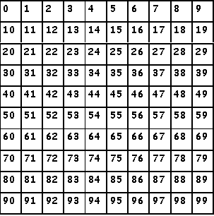
2.
15 secondes
Combien de nombres ont été cachés ?

Slide 6
3.
15 secondes
Choisis le résultat le plus proche.
A. 340
291,3 + 69,357
B. 360
C. 3 600

Slide 7
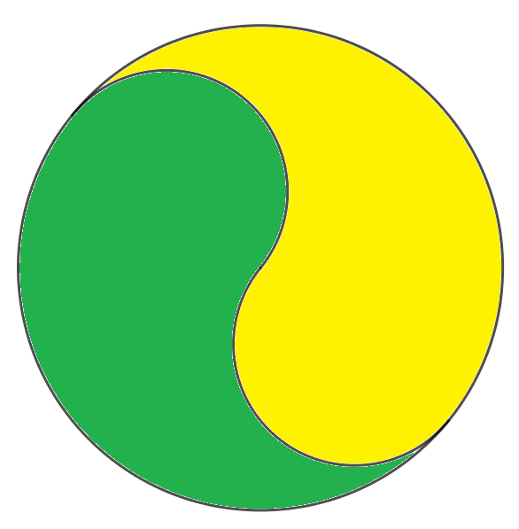
4.
20 secondes
Quelle fraction de la figure est en vert ?

Slide 8
10 secondes
5.
24 divisé par 2

Slide 9
6.
15 secondes
27 = ? × ?

Slide 10
7.
20 secondes
Trouve tous les multiples de 5.
85 - 110 - 152 - 350 - 2018

Slide 11
8.
25 secondes
Qui suis-je ?
Je suis un nombre à 2 chiffres, divisible par 9,
et mes 2 chiffres sont identiques.

Slide 12
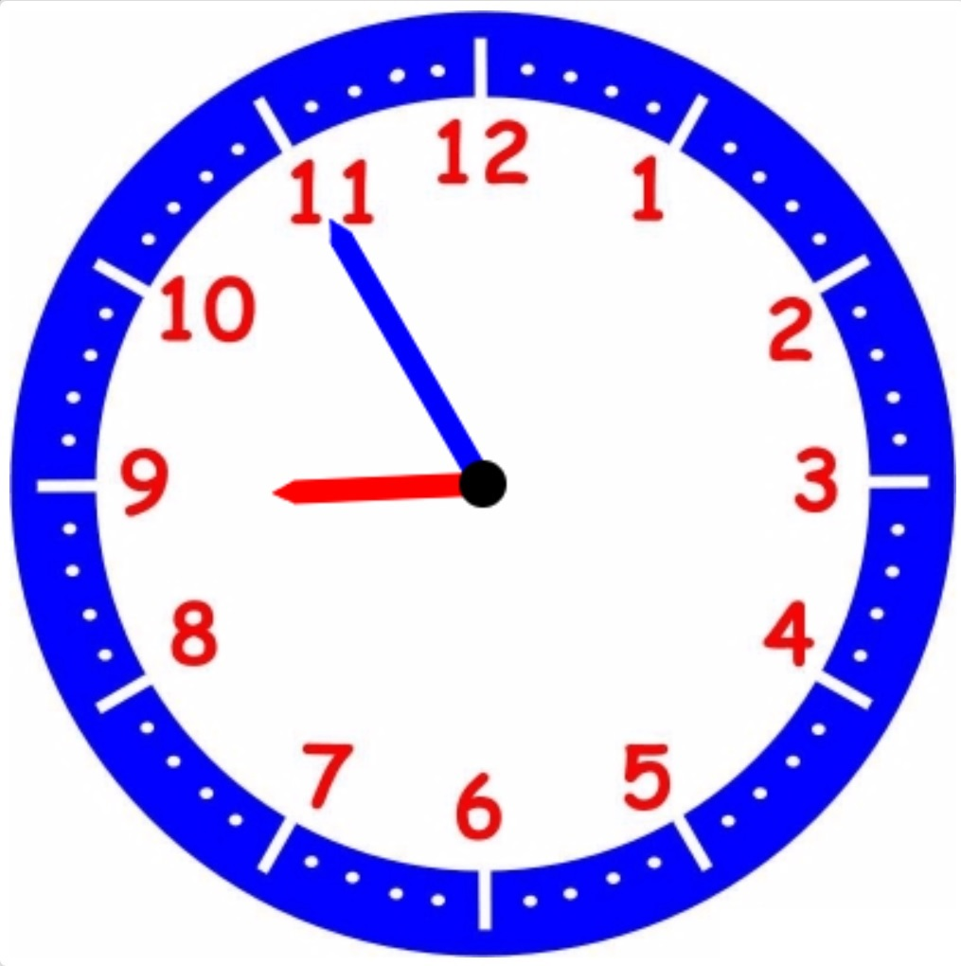
15 secondes
Quelle heure est-il ?
9.

Slide 13
15 secondes
10.
24 × 0,5

Slide 14
10 secondes
11.
Le quart de 10 000 ?

Slide 15
10 secondes
12.
Quel est le nombre de centaines
dans 2019 ?

Slide 16
15 secondes
13.
20 × 11

Slide 17
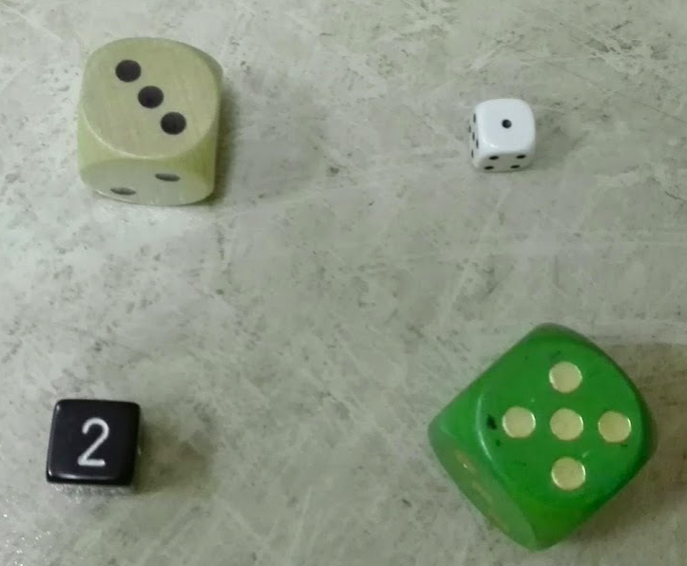
14.
15 secondes
On multiplie le score de chacun des dés.
Quel est le résultat ?

Slide 18
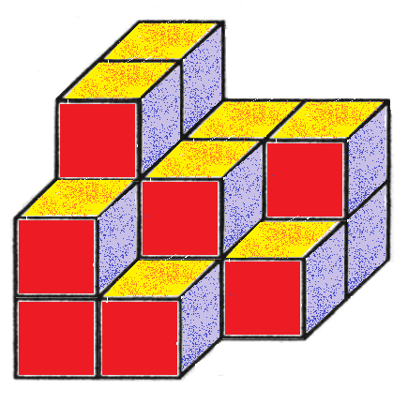
15.
30 secondes
Combien de cubes au total
pour réaliser cette construction ?

Slide 19
16.
15 secondes
100 – 19

Slide 20
17.
30 secondes
Ajoute un quart d’heure
à 2 h 50 min.

Slide 21
20 secondes
18.
12 feutres coûtent
600 F.
Combien coûtent
6 feutres ?

Slide 22
19.
20 secondes
Complète
77 – … = 50

Slide 23
20 secondes
20.
Complète
… × 2,3 = 23

Slide 24
L’équipe
vous remercie et vous souhaite une bonne fin de journée.

